Slide 1
The Mandarin UI UX 기획 보드 - Consultant
-잘만들고 잘팔아서 돈을벌자-
2014. 11. 27

Slide 2
목 차
기본 UI Structure
내 클래스 관리
학생 관리
비용 관리
커뮤니티
내 교육 스케줄 보기
설문조사
The Mandarin

Slide 3
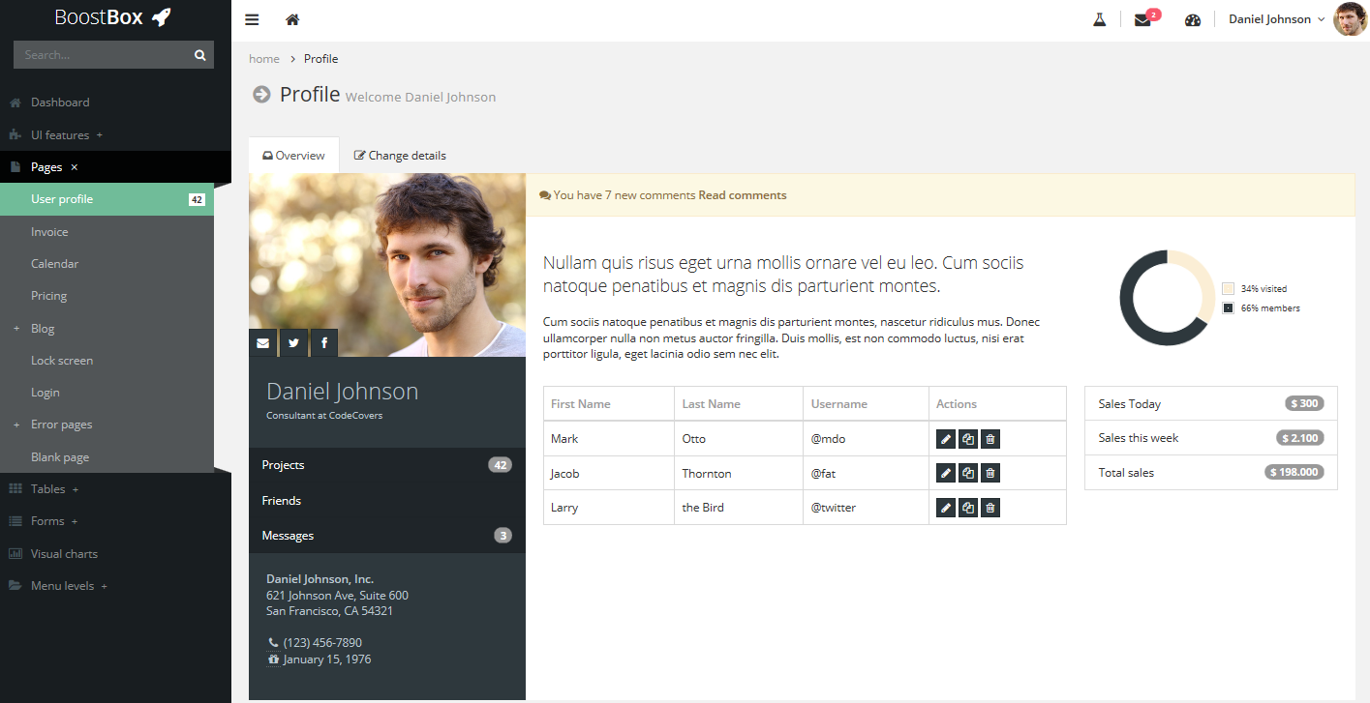
HR
HR Main
1
2
3

Slide 4
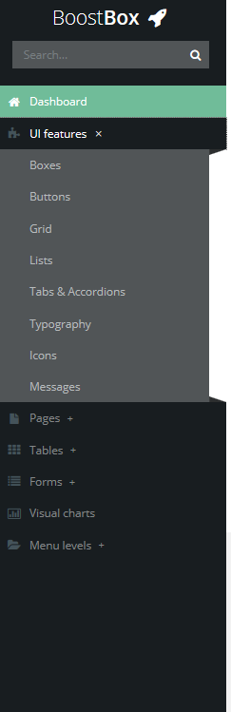
HR
1. 좌측 Menu
클래스 관리
전체보기
출석율 조회
출결관리
교육보고 컨펌
신규 클래스 신청현황
직원 관리
매니져
강사
고객사 관리
HR
학생
교육 종합평가
비용관리
교수
HR
현황
5. 커뮤니티
전체보기
공지사항
잡뱅크
방명록
학습자료
과제
6. 스케쥴 관리
7. 설문조사
8. 계정관리

Slide 5

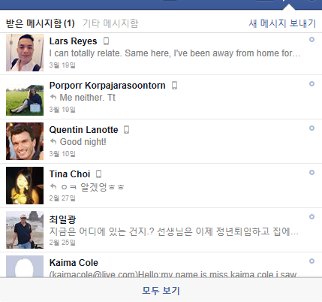
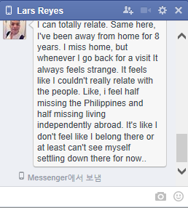
HR
2. 상단 Menu
2(1)홈 버튼 : 제일 처음 화면(내 클래스 화면)으로 돌아가기
2(2) 메시지 및 메신저 기능
2(4) 프로필 기능(사진보이기)
2(3) 알림 기능
강사, HR, Admin, 학생 간 모든 커뮤니케이션에 대한 알림
2(2)①해당 인물 클릭 시 메신저 화면으로 전환

Slide 6
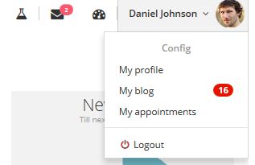
HR
2. 상단 Menu – 2(4) 프로필 기능
2(4) 프로필 영역 클릭
2(4)① 내 프로필
2(4)② 내 방명록 – 클릭 시 방명록으로 연동
2(4)③ 계정관리 - 비밀번호수정
2(4)④ 로그아웃

Slide 7
HR
2. 상단 Menu → 2(4) 프로필 기능 → 2(4)① 내 프로필 → 2(4)①A 프로필 화면구성
2(4)① 프로필 클릭
2(4)①A 프로필 화면구성
구성정보 : 사진, 이름, 성별, 전화번호, 생년월일, 이메일, 부서, 직급

Slide 8
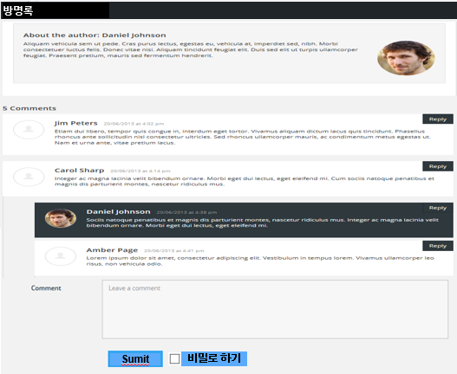
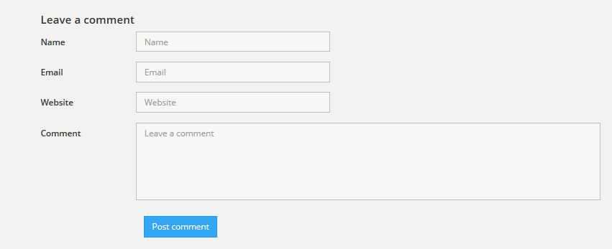
HR
2. 상단 Menu → 2(4) 프로필 기능 → 2(4)② 내 방명록
2(2)①내 방명록 클릭
2(2)①A 내 방명록 화면 구성 (방명록 메뉴와 연동)
현재 남긴 댓글 보여주기
댓글 남기기

Slide 9
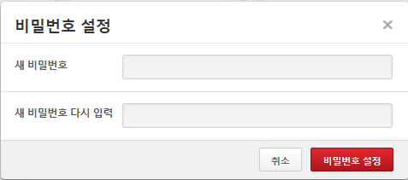
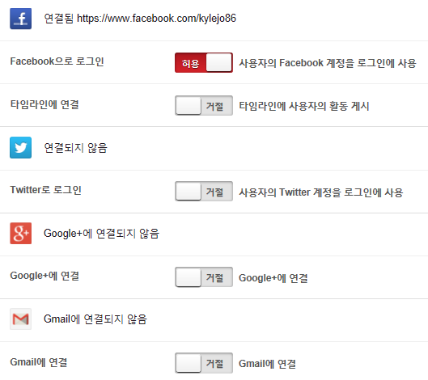
HR
2. 상단 Menu → 2(4) 프로필 기능 → 2(4)③ 계정관리 → 2(4)③A 계정관리 화면구성
1. 비밀번호 설정
2(4)③ 계정관리 클릭
2. SNS 연동
타 사이트처럼 기존 사용하던 SNS 아이디와 패스워드를 통해 로그인 하는 연동의 개념이 아님
TMIP와 SNS의 연동을 통해 학습자가 본인의 종합평가 결과 및 관련 내용 SNS에 업로드 유도(타인에게 자신의 일상 또는 결과물을 보여주고 싶어하는 인간 심리 유도)
SNS 연동을 통해 얻을 수 있는 효과
학습자 SNS 게시 글(ex : 종합평가 결과)을 통한 간접광고

Slide 10
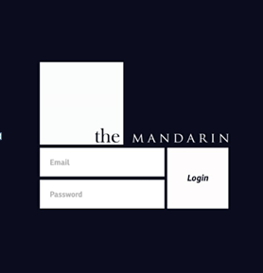
HR
2. 상단 Menu → 2(4) 프로필 기능 → 2(4)④ 로그아웃
2(4)④ 로그아웃 클릭

Slide 11
목 차
기본 UI Structure
클래스 관리
비용 관리
학생+강사 관리
커뮤니티
스케쥴 관리
설문조사
The Mandarin

Slide 12
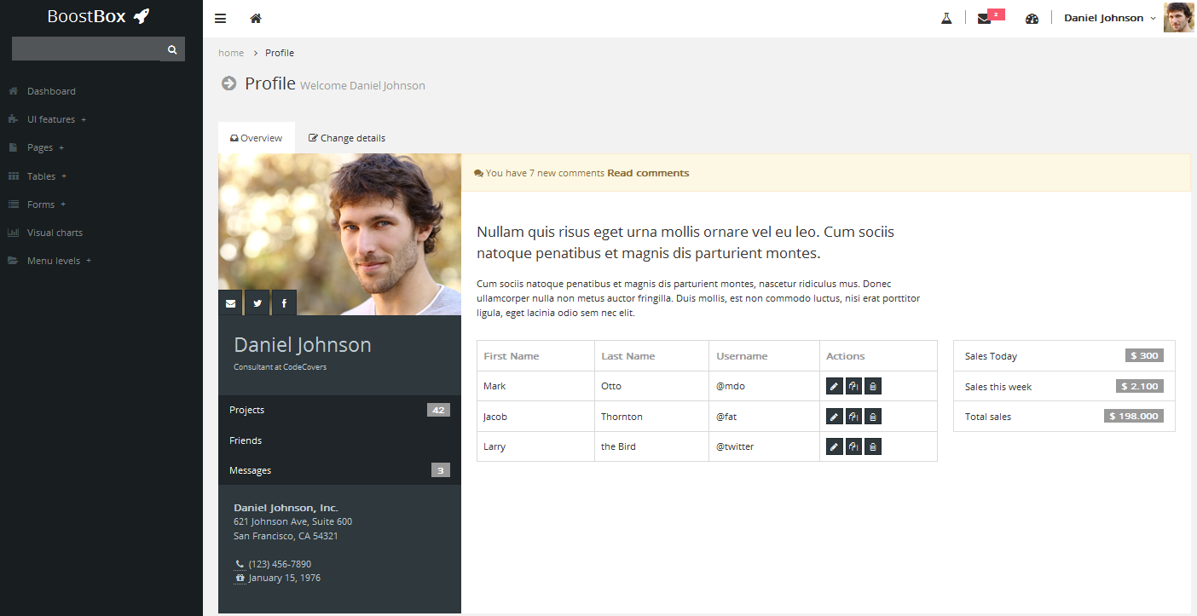




1. 클래스 전체보기 – 로그인 시 및 클래스 전체보기 첫 화면
클래스 현황
2014년 11월 10일 월요일 14:23:00
클래스 전체보기 첫 화면 기준
클래스 현황
현재 진행되고 있는 전체 클래스 보여주기
초기 설정에서는 50개를 Maximum으로 전체 정보를 보여주기
50 / 100 / 150 순으로 entries per page 수정가능
최신 진행 순으로 클래스 현황 보여주기
진행취소 > 진행 중 > 미 진행 > 진행완료 순으로 표시하기
50
진행상황 | 고객사 | 프로그램 | 요일 | 시간 | 장소 | 수강기간 | 학생수 | 진행도 | 교수진 | 컨설턴트
 | 삼성 | 주재원 | 월수금 | 07:00~ 09:00 | 양재 | 2014.05.09~ 2014.07.09 | 10명 |  | 김머루 | 조성훈
 | 삼성 | 주재원 | 월수금 | 07:00~ 09:00 | 양재 | 2014.05.09~ 2014.07.09 | 10명 |  | 김머루 | 조성훈
 | SK | 일반회화 | 화목 | 07:00~ 09:00 | 강남 | 2014.05.09~ 2014.07.09 | 8명 |  | 임정은 | 송진
 | LG | 일반회화 | 화목 | 07:00~ 09:00 | 강남 | 2014.05.09~ 2014.07.09 | 8명 |  | 김머루 | 조성훈
 | SPC | 일반회화 | 화목 | 07:00~ 09:00 | 강남 | 2014.05.09~ 2014.07.09 | 8명 |  | 임정은 | 송진
 |  | 일반회화 | 화목 | 07:00~ 09:00 | 강남 | 2014.05.09~ 2014.07.09 | 8명 |  | 김머루 | 조성훈
 |  | 일반회화 | 화목 | 07:00~ 09:00 | 강남 | 2014.05.09~ 2014.07.09 | 8명 |  | 임정은 | 송진
진행취소
진행중
진행중
미진행
미진행
진행완료
진행완료

Slide 13
필터링 기능
해당 필터링에서 선택된 속성에 따라 아래 세부 진행현황표 내용 변환되도록 설정
진행상황 버튼 변환 기준은 교수진이 수업 시작 및 종료 선택 시 활성화
수업시작 버튼 클릭 시 : 미 진행 → 진행 중 으로 변환
수업종료 버튼 클릭 시 : 진행 중 → 진행 완료로 변환
X(SC) 버튼 클릭 시 : 진행취소로 바뀜
실시간으로 최신순의 진행중 클래스는 위로 이동
진행 시작된 클래스 최신 순으로 나열하기
수업시간 10분 경과 후에도 진행 상황이 미 진행일 경우 자동적으로 HR, TM, 강사 알람푸쉬
해당 프로그램의 경우 미 진행 버튼에 강조 효과 주기(예 : 플래쉬 효과)
1. 클래스 전체보기 세부 기능설명 - 1
클래스 현황
진행상황 | 고객사 | 프로그램 | 교수진 | 컨설턴트
진행중 | SK | 주재원 | 김머루 | 조성훈
미진행 | LG | BIZ | 정희정 | 송진
진행완료 | SPC | 직무 | 임정은 | 서한울
진행취소
프리 검색 (키워드 입력)
당일 하루에 대한 클래스 현황만 보여주되 당일이 지나면 모든 정보 리셋 되도록 설정
2014년 11월 10일 월요일 14:23:00
50
진행상황 | 고객사 | 프로그램 | 요일 | 시간 | 장소 | 수강기간 | 학생수 | 진행도 | 교수진 | 컨설턴트
 | 삼성
 | 삼성 | 주재원 | 월수금 | 07:00~ 09:00 | 양재 | 2014.05.09~ 2014.07.09 | 10명 |  | 김머루 | 조성훈
 | LG | 일반회화 | 화목 | 07:00~ 09:00 | 강남 | 2014.05.09~ 2014.07.09 | 8명 |  | 임정은 | 송진
 | SK | BIZ | 화목 | 07:00~ 09:00 | 강남 | 2014.05.09~ 2014.07.09 | 8명 |  | 김머루 | 조성훈
 | SPC | 직무 | 화목 | 07:00~ 09:00 | 강남 | 2014.05.09~ 2014.07.09 | 8명 |  | 임정은 | 송진
 | 삼성 | 일반회화 | 화목 | 07:00~ 09:00 | 강남 | 2014.05.09~ 2014.07.09 | 8명 |  | 김머루 | 조성훈
 |  | 일반회화 | 화목 | 07:00~ 09:00 | 강남 | 2014.05.09~ 2014.07.09 | 8명 |  | 임정은 | 송진
진행취소
진행중
담당자(교수진/컨설턴트) 클릭 시 해당인원 프로필 화면으로 이동
진행취소 버튼에
대한 처리방안
필요
예) 진행취소 버튼에
마우스 오버 시
현황 팝업으로 보이기
진행중
미진행
미진행
진행도 마우스 오버 시 진행 회차 / 총 회차(15/36) 수치로 표시
진행완료
진행완료

Slide 14
1(2). 출석율 조회 – 첫 화면
우측 월간 축석표는
주 3회에 따른 표 구성이다.
교육회차 증가에 따라
발생하는
칸 수 증가에 따른 표형태
자동 구성에 따른 기술적
장벽 있는가?
출석율 조회
클래스 현황
출석율 조회 첫 화면 기준
클래스 현황
초기 설정에서는 50개를 Maximum으로 전체 정보를 보여주기
50 / 100 / 150 순으로 entries per page 수정가능
진행 중인 클래스를 우선적으로 보여주기
일/월/주간 출석율 조회
첫 화면에서는 해당 출석율 정보에 대한 내용 空 화면으로 표시
클래스 현황 내 해당 회차 클릭 시 학습자 정보 표시
월/분기/반기/연간 출석율 조회
추가 보기 버튼 클릭 시 나타나는 화면임
해당 클래스에 해당하는 정보 존재 시 표시
해당 클래스에 해당하는 정보 미 존재 시 해당 정보 空 화면으로 설정
50
진행상황 | 고객사 | 프로그램 | 요일 | 시간 | 장소 | 수강기간 | 학생수 | 진행도 | 교수진 | 컨설턴트
 | 삼성 | 주재원 | 월수금 | 07:00~ 09:00 | 양재 | 2014.05.09~ 2014.07.09 | 10명 |  | 김머루 | 조성훈
 | SK | 일반회화 | 화목 | 07:00~ 09:00 | 강남 | 2014.05.09~ 2014.07.09 | 8명 |  | 임정은 | 송진
 | SPC | 일반회화 | 화목 | 07:00~ 09:00 | 강남 | 2014.05.09~ 2014.07.09 | 8명 |  | 임정은 | 송진
진행중
미진행
진행완료
일/월/주 간 출석율 조회
학습자명 | 1 (2/15) | 2 (2/17) | 3 (2/19) | 4 | 5 | 6 | 7 | 8 | 9 | 10 | 11 | 12 | 개인출석률
A | 출석 |  |  |  |  |  |  |  |  |  |  |  | 95%
B | 결석 |  |  |  |  |  |  |  |  |  |  |  | 87%
C | BIZ |  |  |  |  |  |  |  |  |  |  |  | 78%
일별 | 75% | 65% | 80% | 90%
주간 | 77.5% |  |  |  | 78% |  |  |  | 87%
월간 | 80.8%
추가보기
월/분기/반기/연간 출석율 조회
 | 1 | 2 | 3 | 4 | 5 | 6 | 7 | 8 | 9 | 10 | 11 | 12
월간 | 78 | 78 | 45 | 34 | 53 | 34 | 68 | 65 | 76 | 34 | 43 | 72
분기별 | 71 |  |  | 48 |  |  | 77 |  |  | 65
반기별 | 67 |  |  |  |  |  | 70
연간 | 68.5

Slide 15
1(2). 출석율 조회 세부기능 설명 – 1
출석율 조회
클래스 현황
50
해당 프로그램 선택 시 해당 출석율 화면으로 밑으로 이동 (핀터레스트 참고)
진행상황 | 고객사 | 프로그램 | 요일 | 시간 | 장소 | 수강기간 | 학생수 | 진행도 | 교수진 | 컨설턴트
 | 삼성 | 주재원 | 월수금 | 07:00~ 09:00 | 양재 | 2014.05.09~ 2014.07.09 | 10명 |  | 김머루 | 조성훈
 | SK | 일반회화 | 화목 | 07:00~ 09:00 | 강남 | 2014.05.09~ 2014.07.09 | 8명 |  | 임정은 | 송진
 | SPC | 일반회화 | 화목 | 07:00~ 09:00 | 강남 | 2014.05.09~ 2014.07.09 | 8명 |  | 임정은 | 송진
진행중
미진행
진행완료
일/월/주 간 출석율 조회
학습자명 | 1 (2/15) | 2 (2/17) | 3 (2/19) | 4 | 5 | 6 | 7 | 8 | 9 | 10 | 11 | 12 | 개인출석률
A | 출석 |  |  |  |  |  |  |  |  |  |  |  | 95%
B | 결석 |  |  |  |  |  |  |  |  |  |  |  | 87%
C | BIZ |  |  |  |  |  |  |  |  |  |  |  | 78%
일별 | 75% | 65% | 80% | 90%
주간 | 77.5% |  |  |  | 78% |  |  |  | 87%
월간 | 80.8%
추가보기
추가보기 클릭 시 해당 시
월/분기/반기/연간 출석율 조회
 | 1 | 2 | 3 | 4 | 5 | 6 | 7 | 8 | 9 | 10 | 11 | 12
월간 | 78 | 78 | 45 | 34 | 53 | 34 | 68 | 65 | 76 | 34 | 43 | 72
분기별 | 71 |  |  | 48 |  |  | 77 |  |  | 65
반기별 | 67 |  |  |  |  |  | 70
연간 | 68.5
우측 표에 나와 있는 수치는 월별 표시가 아니라 교육 서비스를 받은 개월 수임

Slide 16
출결관리 전체보기 첫 화면 기준
공결 처리
초기 설정에서는 10개를 Maximum으로 전체 정보를 보여주기
10 / 20 / 50 / 100 순으로 entries per page 수정가능
50 이후 부터는 50 기준으로 증가
해당 탭 클릭 시 해당 사항만 보여주기
1(3). 출결관리 전체화면
공결처리 완료 된 항목을
table에서
자동 삭제되도록
할 것인지? Or 남겨둘
것인지?
공결처리
미처리
처리완료
전체
진행상황 | 고객사 | 학생 | 직급／부서 | 수업시간 | 신청시간 | 공결종류 | 사유 | 강사 | HR | 컨설턴트 | 확인
 | 삼성 | 조성훈 | 전략기획팀 / 대리 |  | 19시17분12초 | 회의 | 긴급회의 | 김머루 | 송진 | 서한울
 | SK | 송진 |  |  |  | 출장 | 부산출장
출결관리 전체보기 첫 화면 기준
AC/SC
36회가 전체 클래스 횟수라고 했을 경우 현재 7회까지 진행이 완료되었기 때문에 8회부터 AC/SC를 할 수 있도록 설계
이미 완료된 클래스는 표시되지 않도록 설계
초기 설정에서는 50개를 Maximum으로 보여주기
10 / 20 / 50 / 100 순으로 entries per page 수정가능
미처리
확인
처리완료
확인
Advanced Cancel / Sameday Cancel
출결관리 전체보기 첫 화면 기준
AC/SC
초기 설정에서는 50개를 Maximum으로 현재 수강 중 과목만 전체 정보를 보여주기
50 / 100 / 150 순으로 entries per page 수정가능
클래스 상세정보 내 해당 회 차 클릭 시 학습자 정보 표시
50
고객사 | 프로그램 | 강사 | HR | 컨설턴트 | 요일 | 시간 | 장소 | 교육기간 | 출석율 | 학생수 | 진행도 | 보기
삼성 | 주재원 | 박하나 | 송진 | 조성훈 | 월수금 | 07:00~ 09:00 | 양재 | 2014.05.09~ 2014.07.09 | 87% | 8
LG | 일반회화 |  |  |  | 화목 |  | 강남
SK
직무중국어 A반 (월수금 07:00~08:00) 양재
신청여부 | 회차 | 날짜 | 사유 | 처리결과
 | 8
 | 9
 | 10
 | 11
강사, 컨설턴트, HR
새로 삽입
신청완료
SC
신청완료
AC
미신청
미신청

Slide 17
신청 시간은 학습자가 공결처리를 신청한 시간
1(3). 출결관리 세부기능 - 1
공결처리
확인 버튼 클릭 시 → 진행 상황 내 미처리 버튼 처리완료로 전환
미처리
처리완료
전체
진행상황 | 고객사 | 학생 | 직급／부서 | 수업시간 | 신청시간 | 공결종류 | 사유 | 강사 | HR | 컨설턴트 | 확인
 | 삼성 | 조성훈 | 전략기획팀 / 대리 |  | 19시17분12초 | 회의 | 긴급회의 | 김머루 | 송진 | 서한울
 | SK | 송진 |  |  |  | 출장 | 부산출장
2
1
미처리
확인
필터링 항목
처리완료
확인
Advanced Cancel / Sameday Cancel
50
고객사 | 프로그램 | 교수진 | 컨설턴트 | 컨설턴트
SK | 주재원 | 김머루 | 조성훈 | 조성훈
LG | BIZ | 정희정 | 송진 | 송진
1
고객사 | 프로그램 | 강사 | HR | 컨설턴트 | 요일 | 시간 | 장소 | 교육기간 | 출석율 | 학생수 | 진행도 | 보기
삼성 | 주재원 | 박하나 | 송진 | 조성훈 | 월수금 | 07:00~ 09:00 | 양재 | 2014.05.09~ 2014.07.09 | 87% | 8
LG | 일반회화 |  |  |  | 화목 |  | 강남
돋보기 아이콘 클릭 시→ 해당 프로그램에 대한 회차 정보 보여주기
담당자(교수진/컨설턴트/HR) 클릭 시 해당인원 프로필 화면으로 이동
직무중국어 A반 (월수금 07:00~08:00) 양재
신청여부 | 회차 | 날짜 | 사유 | 처리결과
 | 8
 | 9
 | 10
 | 11
신청완료
SC
신청완료
AC
미신청
미신청

Slide 18
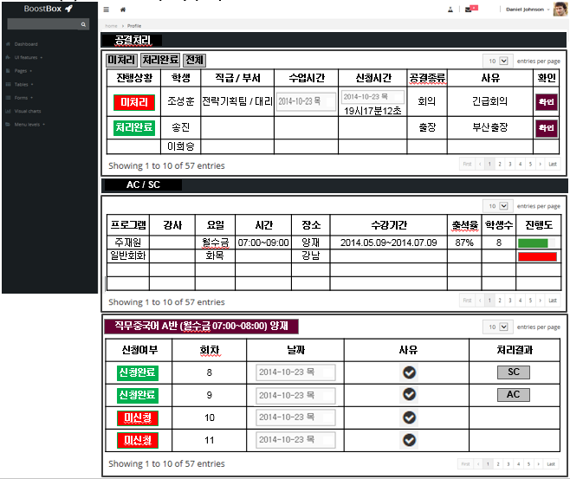
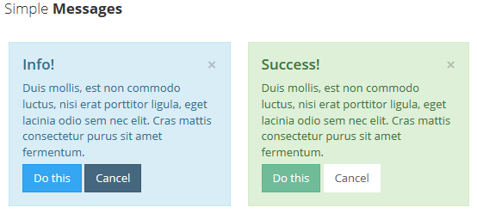
1(3). 출결관리 세부기능 - 2
[사전/당일 캔슬신청이 성공적으로 완료되었습니다 ]
확인
1
체크 박스 미 선택 시 사유란 비활성화
체크 박스 선택 후 사유 작성란 활성화
확인버튼 클릭 시 창 닫힘
2
3
사유작성은 140자 이내로 작성 되도록 박스 크기 FIX
확인 버튼 클릭 시 AC/SC 선택 팝업 창 닫히면서 신청확인 팝업창 표시
취소 버튼 클릭 시 작성 내용 초기화
AC / SC 선택
체크 버튼 클릭 시 AC/SC 선택 및 사유 작성 가능한 팝업 창 출현
AC
SC
확인
취소
확인
취소

Slide 19
1(4). 교육보고 Confirm – 전체화면
클래스 전체보기 첫 화면 기준
클래스 현황
현재 진행되고 있는 전체 클래스 보여주기
초기 설정에서는 50개를 Maximum으로 전체 정보를 보여주기
50 / 100 / 150 순으로 entries per page 수정가능
최신 진행 순으로 클래스 현황 보여주기
진행취소 > 진행 중 > 미 진행 > 진행완료 순으로 표시하기
클래스 현황
2014년 12월 01일 월요일 14:23:00
50
진행상황 | 고객사 | 프로그램 | 요일 | 시간 | 장소 | 수강기간 | 학생수 | 진행도 | 교수진 | 컨설턴트
 | 삼성 | 주재원 | 월수금 | 07:00~ 09:00 | 양재 | 2014.05.09~ 2014.07.09 | 10명 |  | 김머루 | 조성훈
 | 삼성 | 주재원 | 월수금 | 07:00~ 09:00 | 양재 | 2014.05.09~ 2014.07.09 | 10명 |  | 김머루 | 조성훈
 | SK | 일반회화 | 화목 | 07:00~ 09:00 | 강남 | 2014.05.09~ 2014.07.09 | 8명 |  | 임정은 | 송진
 | LG | 일반회화 | 화목 | 07:00~ 09:00 | 강남 | 2014.05.09~ 2014.07.09 | 8명 |  | 김머루 | 조성훈
 | SPC | 일반회화 | 화목 | 07:00~ 09:00 | 강남 | 2014.05.09~ 2014.07.09 | 8명 |  | 임정은 | 송진
 |  | 일반회화 | 화목 | 07:00~ 09:00 | 강남 | 2014.05.09~ 2014.07.09 | 8명 |  | 김머루 | 조성훈
 |  | 일반회화 | 화목 | 07:00~ 09:00 | 강남 | 2014.05.09~ 2014.07.09 | 8명 |  | 임정은 | 송진
진행취소
진행중
진행중
미진행
미진행
진행완료
진행완료

Slide 20
1(4). 교육보고 Confirm – 전체화면
클래스 전체보기 첫 화면 기준
클래스 현황
현재 진행되고 있는 전체 클래스 보여주기
초기 설정에서는 50개를 Maximum으로 전체 정보를 보여주기
50 / 100 / 150 순으로 entries per page 수정가능
최신 진행 순으로 클래스 현황 보여주기
진행취소 > 진행 중 > 미 진행 > 진행완료 순으로 표시하기
클래스 현황
2014년 12월 01일 월요일 14:23:00
50
진행상황 | 고객사 | 프로그램 | 요일 | 시간 | 장소 | 수강기간 | 학생수 | 진행도 | 교수진 | 컨설턴트
 | 삼성 | 주재원 | 월수금 | 07:00~ 09:00 | 양재 | 2014.05.09~ 2014.07.09 | 10명 |  | 김머루 | 조성훈
 | 삼성 | 주재원 | 월수금 | 07:00~ 09:00 | 양재 | 2014.05.09~ 2014.07.09 | 10명 |  | 김머루 | 조성훈
 | SK | 일반회화 | 화목 | 07:00~ 09:00 | 강남 | 2014.05.09~ 2014.07.09 | 8명 |  | 임정은 | 송진
 | LG | 일반회화 | 화목 | 07:00~ 09:00 | 강남 | 2014.05.09~ 2014.07.09 | 8명 |  | 김머루 | 조성훈
 | SPC | 일반회화 | 화목 | 07:00~ 09:00 | 강남 | 2014.05.09~ 2014.07.09 | 8명 |  | 임정은 | 송진
 |  | 일반회화 | 화목 | 07:00~ 09:00 | 강남 | 2014.05.09~ 2014.07.09 | 8명 |  | 김머루 | 조성훈
 |  | 일반회화 | 화목 | 07:00~ 09:00 | 강남 | 2014.05.09~ 2014.07.09 | 8명 |  | 임정은 | 송진
진행취소
진행중
진행중
미진행
미진행
진행완료
진행완료

Slide 21
목 차
기본 UI Structure
클래스 관리
비용 관리
학생+강사 관리
커뮤니티
스케쥴 관리
설문조사
The Mandarin

Slide 22
내용추가
2.비용관리 전체보기 – 첫 화면
당월 비용검색
2013
1
2
3
4
5
6
7
8
9
10
11
12
2015
비용관리 전체보기 첫 화면 기준
당월 비용검색
해당 월에 발생한 전체 비용 정보만 보여주기
전체 비용검색
첫 화면에서는 현재 진행 중인 프로그램만 보여주기
합계 금액은 부가세가 포함되지 않은 금액
공통 기준
초기 설정에서는 10개를 Maximum으로 전체 정보를 보여주기
10 / 20 / 50 / 100 순으로 entries per page 수정가능
해당 탭 클릭 시 해당 사항만 보여주기
프로그램 명은 가A B C, 가 나 다 순으로 정렬
프로그램명 | 강사명 | 교육요일 | 교육비 | 교육진행일수 | 회당시간 | 총교육 진행시간 | 합계(단위 : 원)
BIZ | 김머루 | 월수금 | 85000원/h | 10 | 2 | 20 | 1700000원
직무 | 정희정 | 화목토 | 85000원/h | 10 | 2 | 20 | 1700000원
일반회화 | 김정은 | 월수금 | 85000원/h | 10 | 2 | 20 | 1700000원
공급가액 | 5100000원 | Invoice
부가세 | 510000원
TOTAL | 5610000원
전체비용 검색
진행중
진행완료
전체
진행상황 | 프로그램 | 강사 | 교육요일 | 교육기간 | 교육비 | 교육진행 일수 | 회당시간 | 총교육 진행시간 | 합계 (단위 :원)
 | 주재원 |  | 월수금 | 2014.05.09~ 2014.07.09 | 85000원/h | 36 | 2 | 60시간
 | 일반회화 |  | 화목
미완료
진행중
완료
진행중
진행완료
진행완료

Slide 23
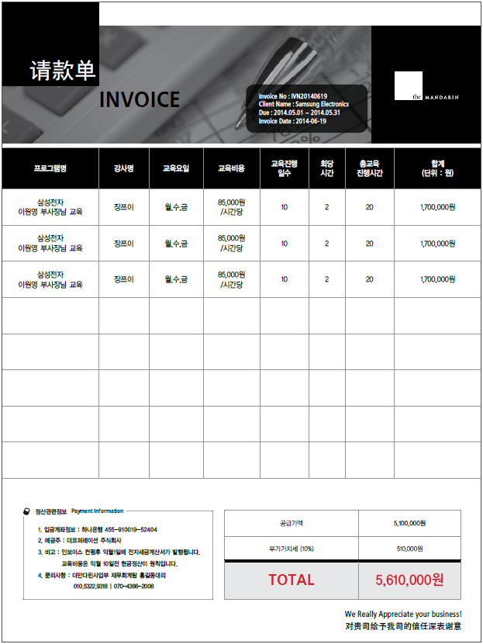
내용추가
2.비용관리 세부기능 – 1
당월 비용검색
2013
1
2
3
4
5
6
7
8
9
10
11
12
2015
년도 버튼 클릭 시 해당 년도로 이동
해당 월을 기준으로 그 이전 월에 대한 버튼은 모두 활성화 되어있으며 아직 도래하지 않은 월의 경우 버튼 비활성화
프로그램명 | 강사명 | 교육요일 | 교육비 | 교육진행일수 | 회당시간 | 총교육 진행시간 | 합계(단위 : 원)
BIZ | 김머루 | 월수금 | 85000원/h | 10 | 2 | 20 | 1700000원
직무 | 정희정 | 화목토 | 85000원/h | 10 | 2 | 20 | 1700000원
일반회화 | 김정은 | 월수금 | 85000원/h | 10 | 2 | 20 | 1700000원
공급가액 | 5100000원 | Invoice
부가세 | 510000원
TOTAL | 5610000원
PDF 파일 아이콘 클릭시 파일 다운 확인 창 팝업으로 표시
교수 클릭 시 해당 교수 프로필 화면으로 이동
Invoice 파일 양식

Slide 24
목 차
기본 UI Structure
클래스 관리
비용 관리
학생+강사 관리
커뮤니티
스케쥴 관리
설문조사
The Mandarin

Slide 25
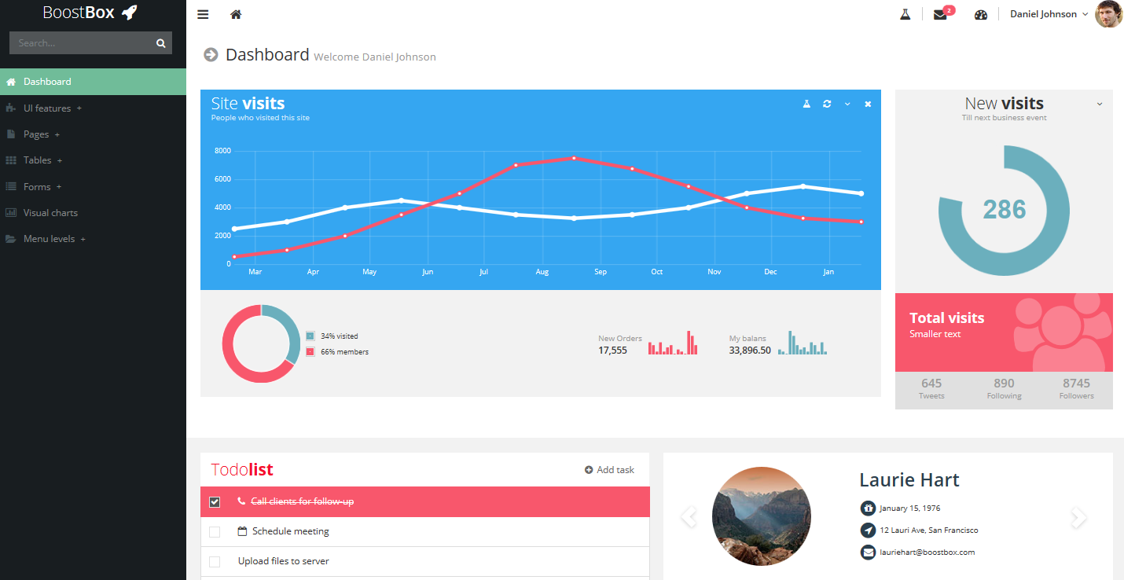


HR
3(1). 학생관리 전체보기 - 첫 화면
Level 추가
수강 학생 현황
진행중
진행완료
전체
진행현황 | 프로그램명 | 이름 | 부서 | 직급
 | 직무중국어A | 조성훈 | 전략기획팀 | 대리
 | 직무중국어A | 송진 | 마케팅팀 | 대리
 | 주재원B | 서한울 | 인력개발팀 | 대리
 | 주재원B | 이희승
 |  | B
 |  | C
 |  | D
 |  | E
 |  | F
 |  | G
진행중
진행중
진행중
진행중
진행중
진행중
진행중
진행중
진행중
진행중
학생관리 메뉴 클릭 시 첫 화면의 기준
1. 현재 수업 학습 중인 학습자 전체 표시
2. 학생 전체보기 첫 화면은 현 재 학습 진행 중인 학생들만 보여주기
3. 최초 20명 까지만 표시
4. 프로그램명은 A B C, ㄱ ㄴ ㄷ 순으로 정렬
5. 동일한 프로그램 수강 학습자 묶어서 순차적으로 보여주기(ex : 직무중국어 수강자만 묶어서 순차적으로 보여주기)

Slide 26
HR
페이지당 표시개수
20 / 50 / 100 명
3(1). 학생관리 전체보기 – 1(진행완료 탭 클릭 시)
수강 학생 현황
프로그램 | 부서
직무중국어 | 전략기획팀
일반회화 | 마케팅팀
프리 검색(키워드 입력)
진행중
진행완료
전체
진행현황 | 고객사 | 프로그램명 | 이름 | 부서 | 직급
 | SAMSUNG | 직무중국어 | 조성훈 | 전략기획팀 | 대리
 | SAMSUNG | BIZ | 송진 | 마케팅팀 | 대리
 | SAMSUNG | 주재원 | 서한울 | 인력개발팀 | 대리
 | SAMSUNG |  | A
 | SAMSUNG |  | B
 | SAMSUNG |  | C
 | SAMSUNG |  | D
 | SAMSUNG |  | E
 | SK |  | F
 | SK |  | G
학습자명 클릭 시 학생 개별 정보 조회 화면으로 이동
진행완료
진행완료
진행완료
진행완료
진행완료
진행완료
진행완료
진행 현황 탭 클릭을 통해서 학습자 검색
진행완료
진행완료
진행완료

Slide 27
HR
페이지당 표시개수
20 / 50 / 100 명
3(1). 학생관리 전체보기 – 1(전체 탭 클릭 시)
수강 학생 현황
프로그램 | 부서
직무중국어 | 전략기획팀
일반회화 | 마케팅팀
프리 검색(키워드 입력)
진행중
진행완료
전체
진행현황 | 고객사 | 프로그램명 | 이름 | 부서 | 직급
 | SAMSUNG | 직무중국어 | 조성훈 | 전략기획팀 | 대리
 | SAMSUNG | BIZ | 송진 | 마케팅팀 | 대리
 | SAMSUNG | 주재원 | 서한울 | 인력개발팀 | 대리
 | SAMSUNG |  | A
 | SAMSUNG |  | B
 | SAMSUNG |  | C
 | SAMSUNG |  | D
 | SAMSUNG |  | E
 | SK |  | F
 | SK |  | G
학습자명 클릭 시 학생 개별 정보 조회 화면으로 이동
진행중
진행중
진행중
진행중
진행중
진행중
진행완료
진행 현황 탭 클릭을 통해서 학습자 검색
진행완료
진행완료
진행완료

Slide 28
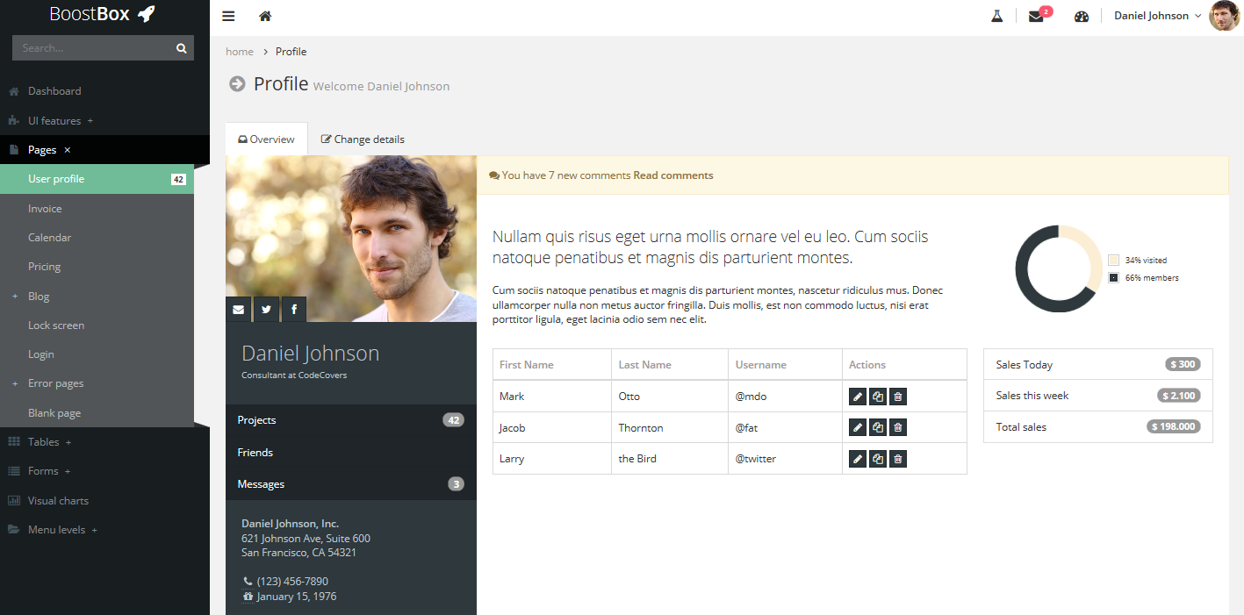
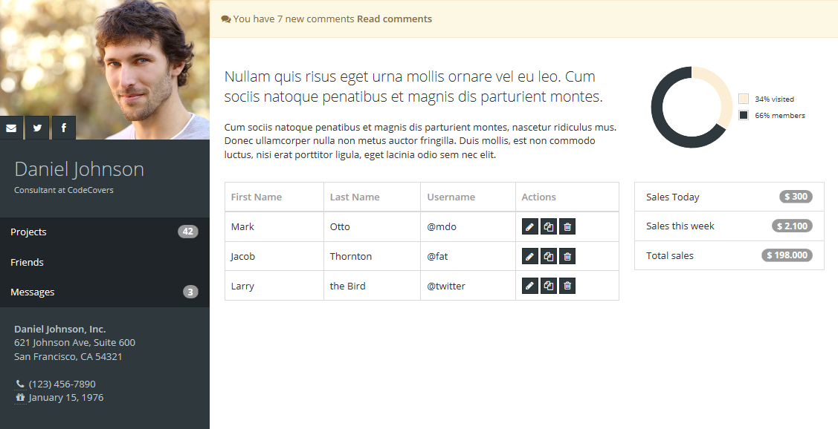
HR
3(1). 학생관리 전체보기 → 3(1)①. 학생관리 개별보기 전체화면
클래스 소개
본 수업은 ……………………….
학생관리 개별보기 전체 첫 화면 기준
진행 중 클래스 우선 표시
진행 중 강의 내 최신 클래스 우선 표시
수강 강의 현황
진행상황 | 클래스명 | 시간 | 장소 | 교육기간 | 진행도
 | 직무중국어
 | BIZ
진행중
완료
직무중국어
회차 | 날짜 | 출결 | TP | 개별 코멘트
36 |  | 확인만 | 확인만 | 오늘 수업 집중도가 많이 떨어지셨습니다. 발음부분에서 R과 L이 문제가 있는데 발음 시 좀 더 신경쓰셔서 해주셔야 합니다. 다음에는 조금 더 나아진 모습 기대하겠습니다.
35
34
학생관리 개별보기 전체 첫 화면 기준
진행 중 & 진행 중 클래스 내에서도 최신 클래스 우선 표시
최신 회 차 우선적 표시
각 클래스 카테고리 별로 최대 5개 까지 노출, 초과 시 드랍다운 버튼 활용 하여 전체보기 가능하도록 설계
BIZ
회차 | 날짜 | 출결 | TP | 개별 코멘트
36 |  | 확인만 | 확인만 | 오늘 수업 집중도가 많이 떨어지셨습니다. 발음부분에서 R과 L이 문제가 있는데 발음 시 좀 더 신경쓰셔서 해주셔야 합니다. 다음에는 조금 더 나아진 모습 기대하겠습니다.
35
34
학생관리 개별보기 전체 첫 화면 기준
첫 화면에서는 노출하지 않음
수강 강의 현황 에서 해당 클래 클릭 시 학습자 교육 종합 평가 정보 노출
학습자 교육종합 평가(학습자 UX 기획 P17)
학습자 ‘교육종합평가‘ 화면과 동일하게 노출

Slide 29
HR
3(1). 학생관리 전체보기 → 3(1)①. 학생관리 개별보기 세부기능 설명 - 1
클래스 소개
본 수업은 ……………………….
수강 강의 현황
진행상황 | 클래스명 | 시간 | 장소 | 교육기간 | 진행도
 | 직무중국어
 | BIZ
진행중
완료
직무중국어
출결 / TP / 개별코멘트에 대한 결과는 교육보고 데이터를 토대로 보여지며 확인만 가능하며 수정은 불가함
회차 | 날짜 | 출결 | TP | 개별 코멘트
36 |  | 확인만 | 확인만 | 오늘 수업 집중도가 많이 떨어지셨습니다. 발음부분에서 R과 L이 문제가 있는데 발음 시 좀 더 신경쓰셔서 해주셔야 합니다. 다음에는 조금 더 나아진 모습 기대하겠습니다.
35
34
BIZ
표 설계 시 최대 치 고려하여 넉넉하게 설계, 열/행 크기 고정
개별 코멘트 칸이 최대 3줄 초과하지 않도록 설정
회차 | 날짜 | 출결 | TP | 개별 코멘트
36 |  | 확인만 | 확인만 | 오늘 수업 집중도가 많이 떨어지셨습니다. 발음부분에서 R과 L이 문제가 있는데 발음 시 좀 더 신경쓰셔서 해주셔야 합니다. 다음에는 조금 더 나아진 모습 기대하겠습니다.
35
34
학습자 사진
기본정보 : 이름, 성별, 회사, 이메일, 생년월일 전화번호, 부서, 직급
학습자 교육종합 평가(학습자 UX 기획 P17)
학습자 ‘교육종합평가‘ 화면과 동일하게 노출

Slide 30
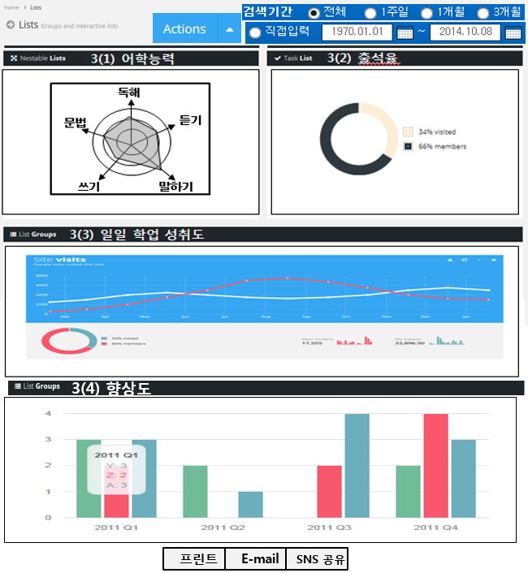
HR
3(1). 학생관리 전체보기 → 3(1)①. 학생관리 개별보기 세부기능 설명 - 2
클래스 소개
본 수업은 ……………………….
수강 강의 현황
전체 첫 화면에서 해당 클래스 클릭 시 기타 수강 강의를 제외한 해당 클래스 상세 내용 및 해당 클래스에 대한 교육종합 평가 보여주도록 설계
진행상황 | 클래스명 | 시간 | 장소 | 교육기간 | 진행도
 | 직무중국어
 | BIZ
진행중
완료
직무중국어
회차 | 날짜 | 출결 | TP | 개별 코멘트
36 |  | 확인만 | 확인만 | 오늘 수업 집중도가 많이 떨어지셨습니다. 발음부분에서 R과 L이 문제가 있는데 발음 시 좀 더 신경쓰셔서 해주셔야 합니다. 다음에는 조금 더 나아진 모습 기대하겠습니다.
35
34
교육종합평가
필터링 기능을 통해 해당 클래스에 대한 교육종합 평가 기간별 조회 가능하도록 설계

Slide 31
HR
3(2). 교수진 관리 전체화면
강사정보
진행중
진행완료
전체
강사관리 전체보기 첫 화면 기준
한 페이지에 모든 강사들을 볼 수 있도록 설정
해당 탭 클릭 시 해당 사항만 보여주기
강사명은 A B C, ㄱ ㄴ ㄷ 순으로 정렬
강사가 수업 중인 프로그램은 수강시작 순서대로 배열 - 첫 수업 시작일 기준
강사 | 담당 프로그램 | 진행상황 | 수강 기간 | 요일 | 시간 | 장소 | 출석율 | 진행도 | 방명록
김머루 | 일반회화A |  | 2014.1.15~ 2014.12.14 | 월수금 | 08:00~ 09:00 | 양재 | 83%
 | 일반회화B |  | 2014.5.15~ 2014.12.14 | 월수금 | 12:00~ 13:00 | 양재
 | 직무B |  | 2014.5.22~ 2014.10.14 | 화목 | 08:00~ 09:00 | 양재
김정은 | BIZ A |  |  | 월수금 | 08:00~ 09:00 | 강남
 | BIZ B |  |  | 월수금 |  | 강남
 | 직무A |  |  | 화목
박하나 | 일반회화C |  |  | 월수금
 | 주재원 |  |  | 월수금
진행중
진행중
진행중
진행중
진행중
진행중
진행중
진행중

Slide 32
HR
3(2). 교수진 관리 세부기능 설명 – 1
강사정보
강사명 클릭 시 강사 프로필 화면으로 이동
진행중
진행완료
전체
강사 | 담당 프로그램 | 진행상황 | 수강 기간 | 요일 | 시간 | 장소 | 출석율 | 진행도 | 방명록
김머루 | 일반회화A |  | 2014.1.15~ 2014.12.14 | 월수금 | 08:00~ 09:00 | 양재 | 83%
 | 일반회화B |  | 2014.5.15~ 2014.12.14 | 월수금 | 12:00~ 13:00 | 양재
 | 직무B |  | 2014.5.22~ 2014.10.14 | 화목 | 08:00~ 09:00 | 양재
김정은 | BIZ A |  |  | 월수금 | 08:00~ 09:00 | 강남
 | BIZ B |  |  | 월수금 |  | 강남
 | 직무A |  |  | 화목
박하나 | 일반회화C |  |  | 월수금
 | 주재원 |  |  | 월수금
진행중
진행중
진행중
강사명 클릭 시 강사 프로필 화면으로 이동
진행중
진행중
진행중
진행중
진행중

Slide 33
목 차
기본 UI Structure
클래스 관리
비용 관리
학생+강사 관리
커뮤니티
스케쥴 관리
설문조사
The Mandarin
ㅕ

Slide 34
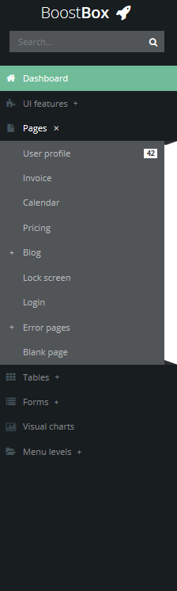
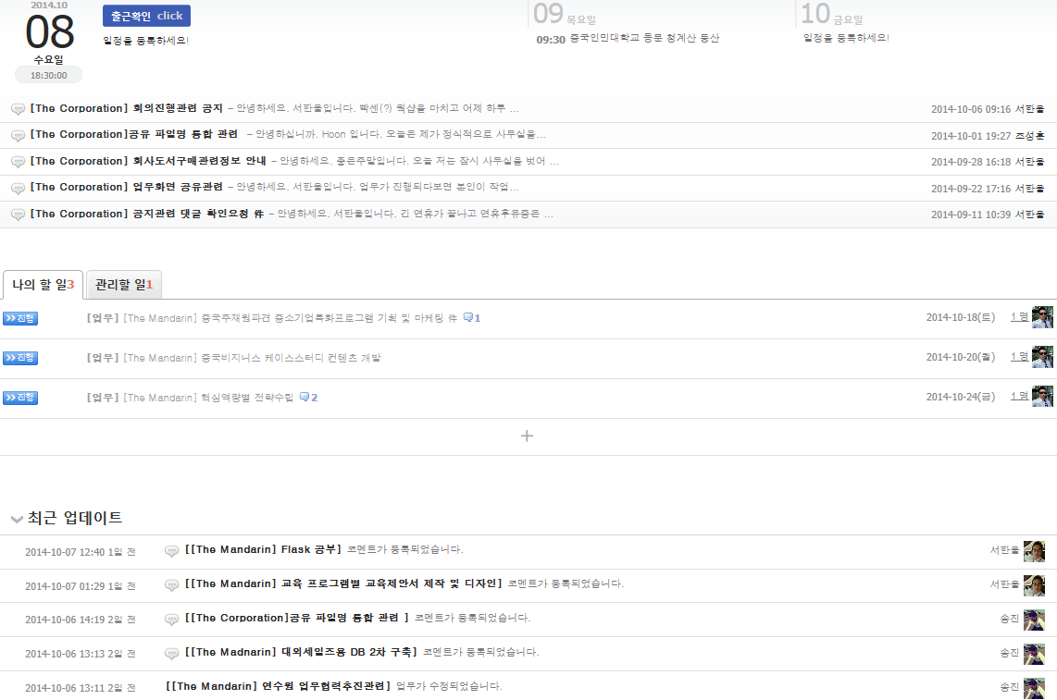
카테고리
전체보기
공지사항
방명록
학습자료
HR
4. 커뮤니티 - 전체보기 첫 화면
카테고리 별 상단에 위치한 카테고리 버튼 클릭 시 해당 카테고리의 상세화면으로 이동
공지사항
학습자료
방명록
카첫 화면에 나와있는 각 카테고리 별 4개의 게시글 중 하나를 선택할 경우 그 게시글 화면으로 바로 이동
공지사항 , 학습자료, 과제, 방명록 한 번에 간략하게 볼 수 있도록
첫 화면에서 한 번에 볼 수 있는 게시글 수 지정(ex : 4개)
해당 카테고리 별 최신글 순서로 보이도록. 최신글이 맨 위로 이동
공지사항, 학습자료, 과제 등과 같은 큰 카테고리는 모두 위치 고정

Slide 35
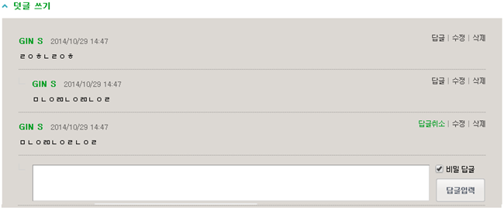
4(1). 공지사항
클래스 현황
ㅗ
번호 | 작성자 | 제목 | 작성일 | 조회수
1 | The Mandarin | LMS 시스템 점검 안내 | 2014.05.09 | 999
2 | The Mandarin
미완료
[The Mandarin] LMS 시스템 점검 안내 l 공지사항
얄라얄라얄리성얄라얄라얄리성얄라얄라얄리성얄라얄라얄리성얄라얄라얄리성얄라얄라얄리성

Slide 36
공유 배포 시
저작권!???!!?!?!?!
4(2). 학습자료
공지사항
ㅗ
진행중
진행완료
전체
진행상황 | 프로그램 | 요일 | 시간 | 교육기간 | 진행도 | 강사
 | 주재원 | 월수금 | 07:00~09:00 | 2014.05.09~2014.07.09 |  | 김머루
 | 일반회화 | 화목 |  |  |  | 정희정
미완료
완료
진행중
진행중
클래스 상세정보
직무중국어 A반 (월수금 07:00~08:00)
회차 | 제목 | 등록일 | 조회수
9 |  | 확인만 | 확인만
8
7
6
5
직무중국어 A반 (월수금 07:00~08:00) 1회차
수업내용
얄라얄라얄리성얄라얄라얄리성얄라얄라얄리성얄라얄라얄리성얄라얄라얄리성얄라얄라얄리성
파일
Song.mp3 (2.1mb)

Slide 37
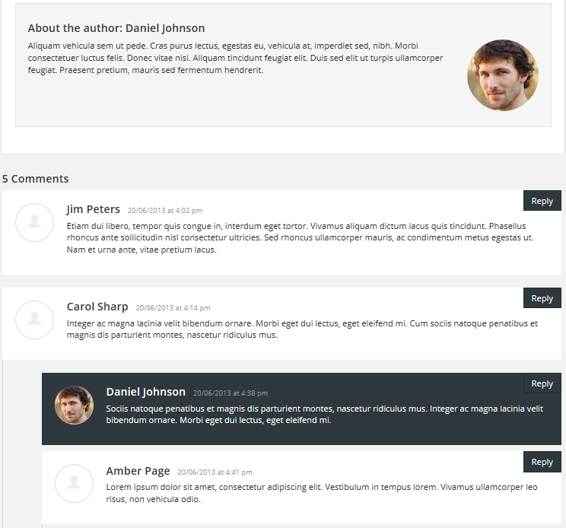
HR
4(3). 방명록
방명록
프로필 방명록과 동일(연동)
등록 글 최신 순으로 보여주기
최신글 등록 시 푸쉬알림 기능 활성화
Submit
비밀로 하기

Slide 38
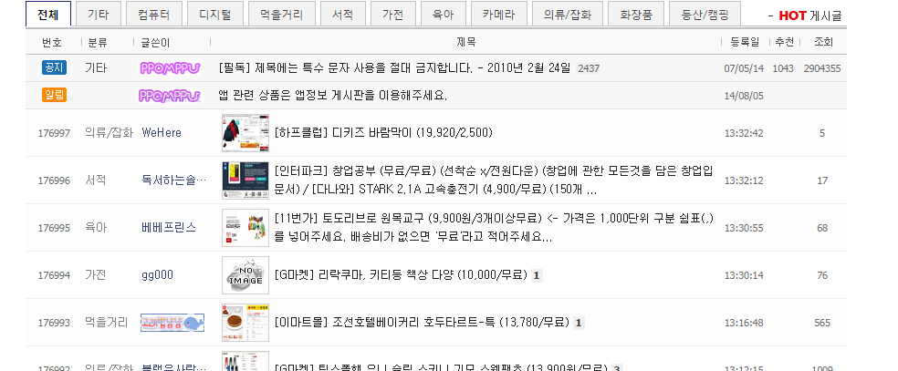
이희승 :
과제의 경우 일단
오프라인 유인물 배포식 으로
진행하는 것이 어떤지?
HR
일단 제외????
4(4). 과제
# | 고객사 / 프로그램 | 수강시간
1 | 삼성 / 직무중국어 | 월, 화 수 / 07:00~08:00
2 | 삼성 / BIZ | 화, 목 / 18:00~19:00
3 | SK / BIZ
해당 고객사 / 프로그램 클릭 시 아래 학습자료 게시판은 해당 고객 / 프로그램에 대한 게시판으로 자동 전환
# | 제목 | 등록일 | 조회수
1 |  |  | 900
서한울 :
ㅁ 가급적 오프라인 유인물 지양 (향후 시스템상 내에서 처리)
ㅁ 요거 그때 To-Do로 빼기로 했었죠?

Slide 39
목 차
기본 UI Structure
클래스 관리
비용 관리
학생+강사 관리
커뮤니티
스케쥴 관리
설문조사
The Mandarin

Slide 40
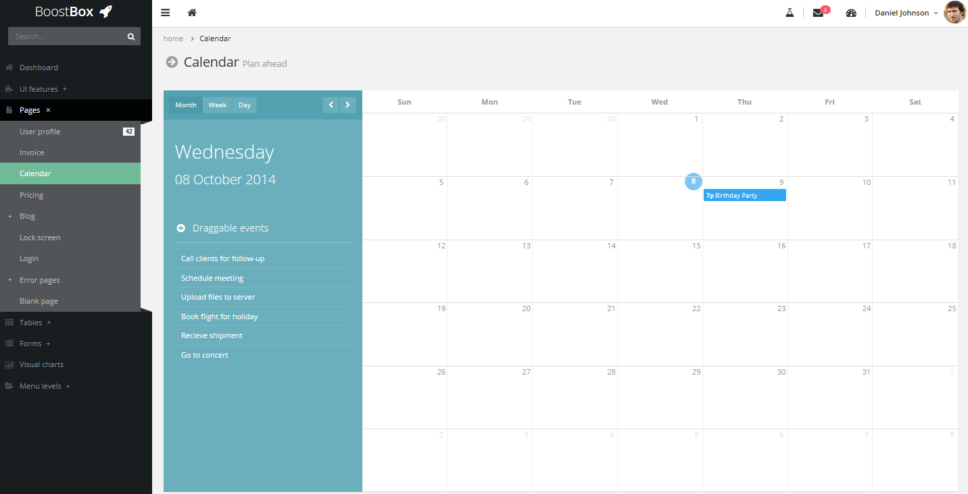
HR
5. 내 교육 스케쥴 전체화면 및 기능설명
Boots Box 기능 및 템플릿 활용
개인 일정추가 , 삭제, 수정
수업일정은 Fix되어서 자동노출 및 수정불가(더 만다린에서 등록한 해당 일정은 수정 및삭제 불가)
모든 일정에 대한 알림 기능 지원. 해당 날짜 /시간에 알림 기능 활성화(ex – 푸쉬)
Default 값은 알림 없음, 개인적으로 알림 활성화

Slide 41
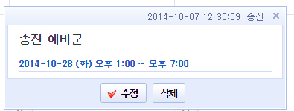
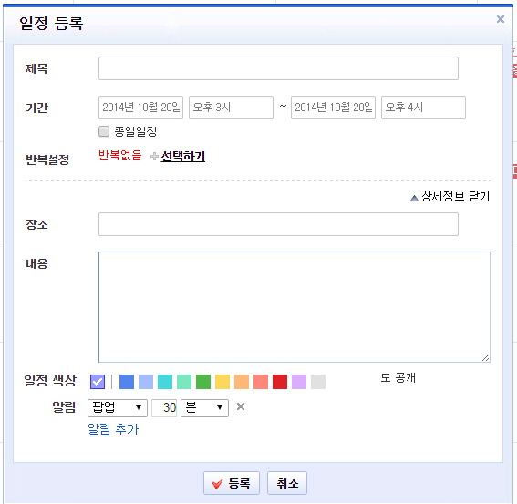
HR
5. 내 교육 스케쥴 전체화면 및 세부 기능설명
캘린더 상 일정 Bar 클릭 시 수정화면 팝업
수정 버튼 클릭 시 일정수정 화면 전환(일정수정 화면은 일정등록 화면과 동일)
자주 사용하는 일정 개인이 수정 및 등록하도록
등록 후 해당 일정을 드래그하여 캘린더 상에 Bar 형태로 위치시킬 수 있도록 (기존 Boost Box 형식과 동일)
캘린더 상 날짜 클릭 시 일정등록 화면 팝업
일정등록 = 일정수정 화면 동일

Slide 42
목 차
기본 UI Structure
클래스 관리
비용 관리
학생+강사 관리
커뮤니티
스케쥴 관리
설문조사
The Mandarin

Slide 43
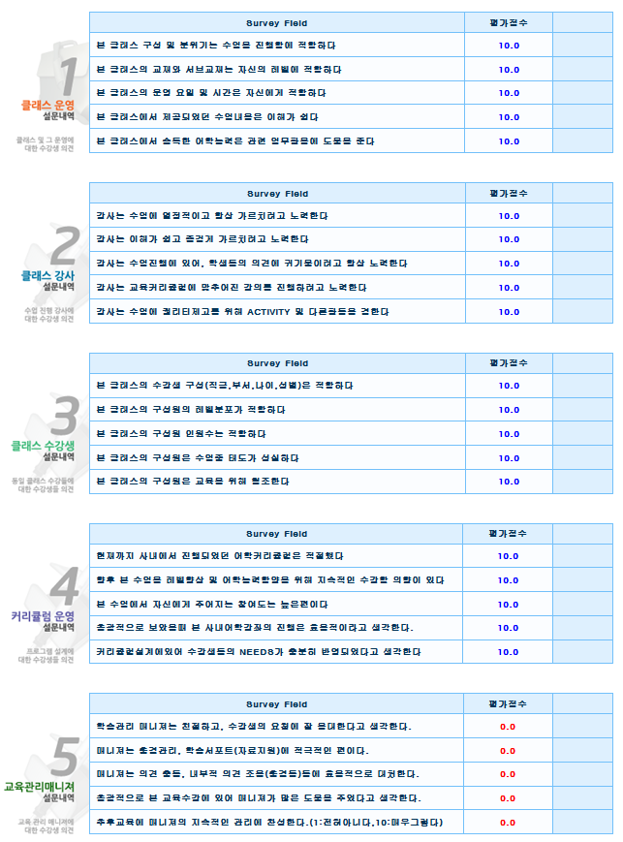
내용추가
6. 설문조사 전체보기 – 첫 화면(Student)
출결관리 전체보기 첫 화면 기준
설문조사 현황
설문조사 첫 화면은 Student가 진행한 설문조사 화면으로 보여주기
첫 화면에서는 진행 완료된 설문조사 만 보여주기
Survey 내용
설문조사 현황 내 해당 프로그램 선택 전 Survey 내용 내 각 영역별 설문은 표시하되 평가점수는 空 화면으로 표시
설문조사 현황 내 해당 프로그램 선택 시 해당 점수 보여주기
Student | The Mandarin
설문조사 현황
진행완료
진행중
미진행
전체
설문조사 현황 | 프로그램 | 요일 | 시간 | 교육기간 | 학생수 | 설문조사 기간
 | 주재원 | 월수금 | 07:00~09:00 | 2014.05.09~2014.07.09 | 8 | 2014.09.21~2014.09.
 | 일반회화 | 화목
미완료
완료
진행중
미진행
진행완료
Survey 내용
직무중국어 A반 (월수금 07:00~08:00)
[강사 : 조성훈 / 담당 컨설턴트 : 송진]
Admin 화면에서 설문조사 시기 푸시 설정 → HR에게 설문조사 푸시가기 → HR이 설문조사 참여 클릭 시 → TM 설문조사 화면이 처음에 표시되도록

Slide 44
해당 프로그램에 대한 Students의 설문조사 기간 완료 시 설문조사 현황 버튼 자동 전환
내용추가
6. 설문조사 세부기능 설명 – 1
Student | The Mandarin
설문조사 현황
진행완료
진행중
미진행
전체
설문조사 현황 | 프로그램 | 요일 | 시간 | 교육기간 | 학생수 | 설문조사 기간
 | 주재원 | 월수금 | 07:00~09:00 | 2014.05.09~2014.07.09 | 8 | 2014.09.21~2014.09.
 | 일반회화 | 화목
완료
진행중
미진행
진행완료
진행완료된 설문조사만 평가점수 보여주기
진행 중이거나 미진행된 프로그램은 평가점수는 空 란으로 유지
Survey 내용
직무중국어 A반 (월수금 07:00~08:00)
[강사 : 조성훈 / 담당 컨설턴트 : 송진]
프로그램 클릭 시 각 프로그램에 대한 Survey 내용이 전환되도록 설정

Slide 45
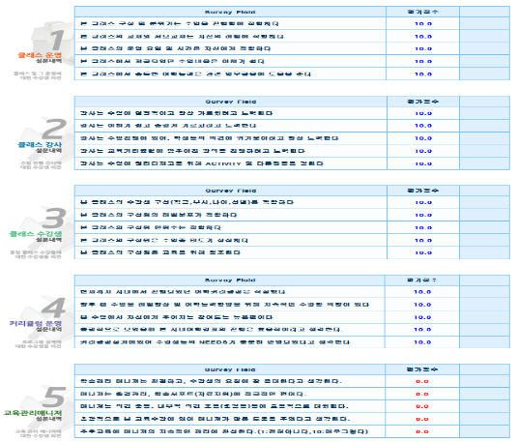
내용추가
1. 클래스 전체보기 – 첫 화면(The Mandarin)
Admin 화면에서 설문조사 시기 푸시 설정 → HR에게 설문조사 푸시가기 → HR이 설문조사 참여 클릭 시 → TM 설문조사 화면이 처음에 표시되도록
Student | The Mandarin
설문조사 현황
진행완료
진행중
미진행
전체
설문 조사현황 | 담당 컨설턴트 | 프로그램 | 요일 | 시간 | 교육기간 | 학생수 | 설문조사 기간
 | 조성훈 | 주재원 | 월수금 | 07:00~09:00 | 2014.05.09~ 2014.07.09 | 8 | 2014.09.21~ 2014.09.28
 |  | 직무 | 월수금
 |  | 일반회화 | 화목토
 | 송진 | 직무 | 월수금
 |  | 일반회화 | 월수금
미완료
첫 화면에서는 진행중인 설문만 보여주기
진행중
미진행
진행완료
진행중
미진행
Survey 내용
[담당 컨설턴트 : 송진]
직무중국어 A반 (월수금 07:00~08:00)
프로그램 클릭 시 각 프로그램에 대한 Survey 내용이 전환되도록 설정

Slide 46
Appendix – HR
To Do
1. ??

Slide 47
Admin
1(1). 신규클래스 개설 요청 전체화면
기본정보
회사명 | SK | HR 담당자 | 시간 | 담당 컨설턴트
총 클래스 수 | 30개 | 총 학생 수 | 69명 | * 2014년 11월 04일 기준
희망 수강 과정
희망과정서택 |  | 수강생 수 | 8~10명 |  | 클래스 형태 |  | 그룹클래스
희망강사 | 한국인(네이티브급) | 강사성별 | 여 |  | 희망강사경력 |  | 5년이상
희망시작일 |  | 기간
희망수강요일 |  | 교육희망 시간대
교육장소 |  | 레벨테스트 | 네 | 미팅희망날짜
검색
부터
까지
기타 요구사항
참고사항
개설하기
수정하기

